Slide 1
Фотоотчет
занятия по экспериментированию в подготовительной группе компенсирующей направленности №8 для детей с ТНР
« Волшебник-невидимка»

Slide 2
Цель
Познакомить детей со свойствами воздуха экспериментальным методом

Slide 3
Задачи
дать детям представление о свойствах воздуха;
опытным путем определять наличие воздуха вокруг нас (в группе, в пакете, в человеке) и показать способы его обнаружения;
расширять словарный запас детей с ТНР по теме занятия и обогащать его синонимами;
развивать умение детей делать выводы, обосновывать свои суждения;
воспитывать любознательность, взаимопомощь, интерес к экспериментальной деятельности.

Slide 4
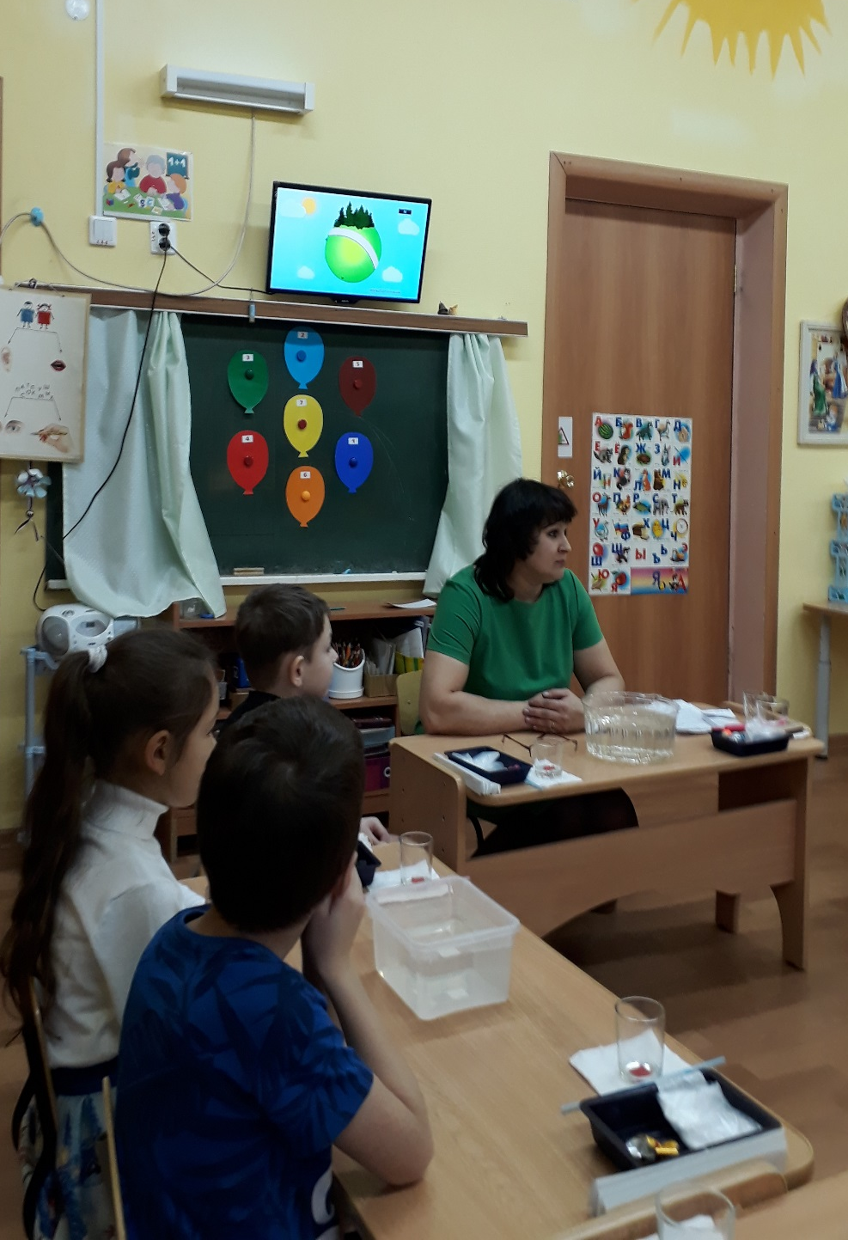
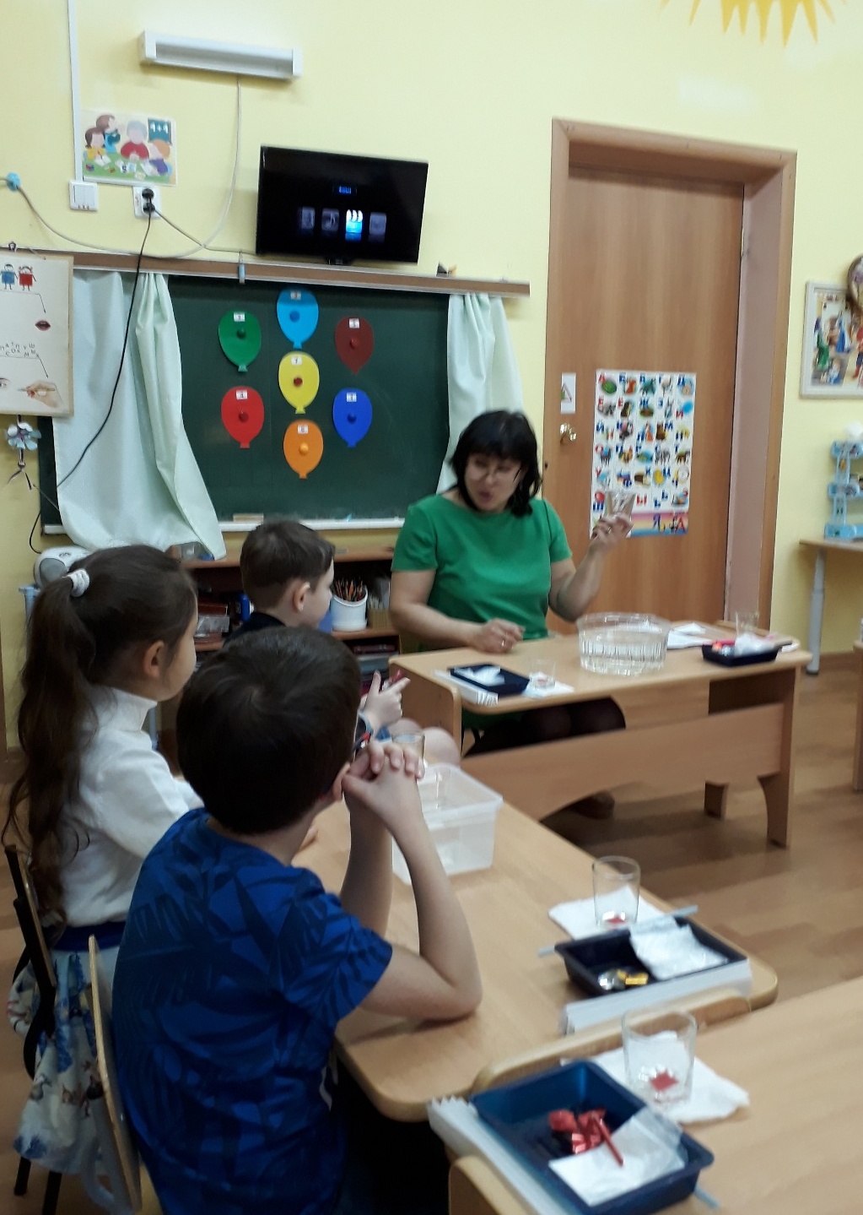

Slide 5
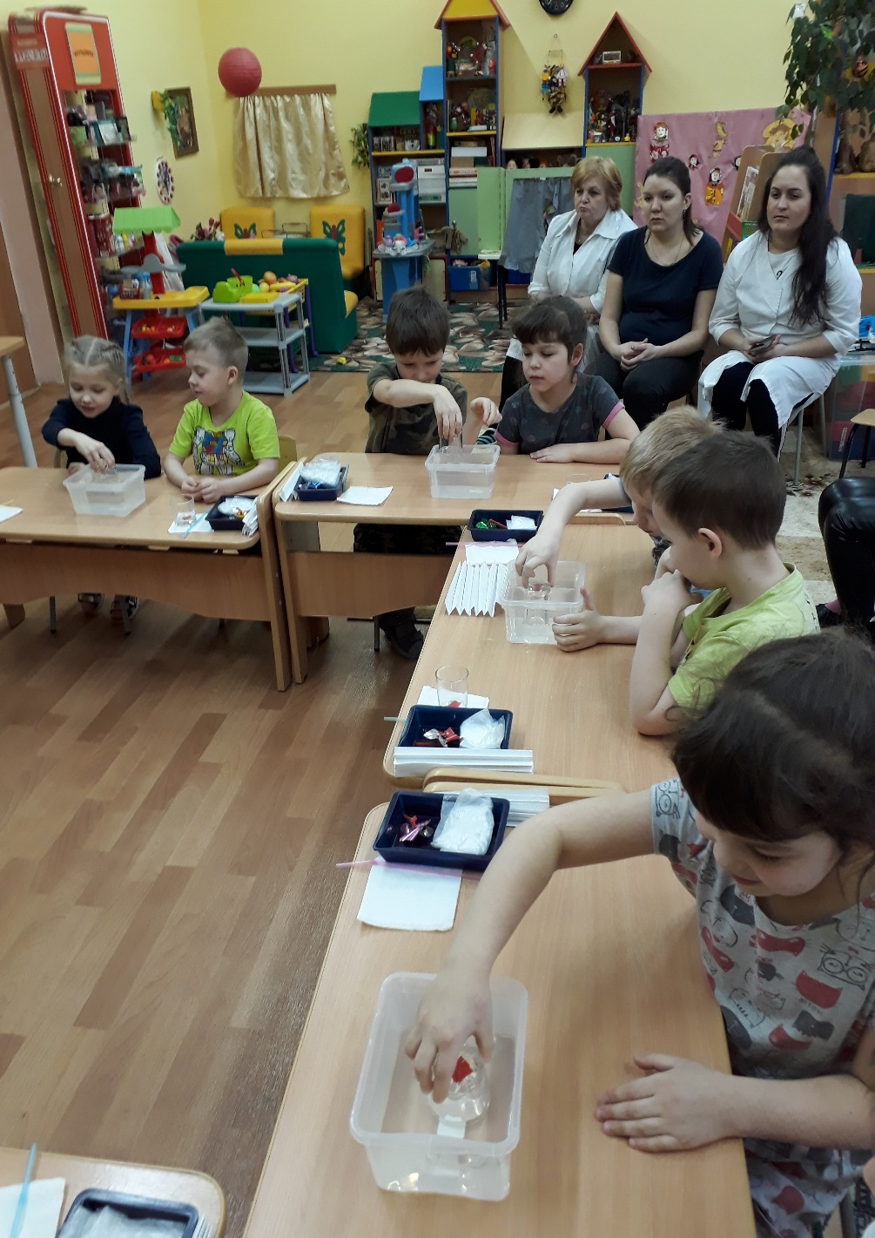
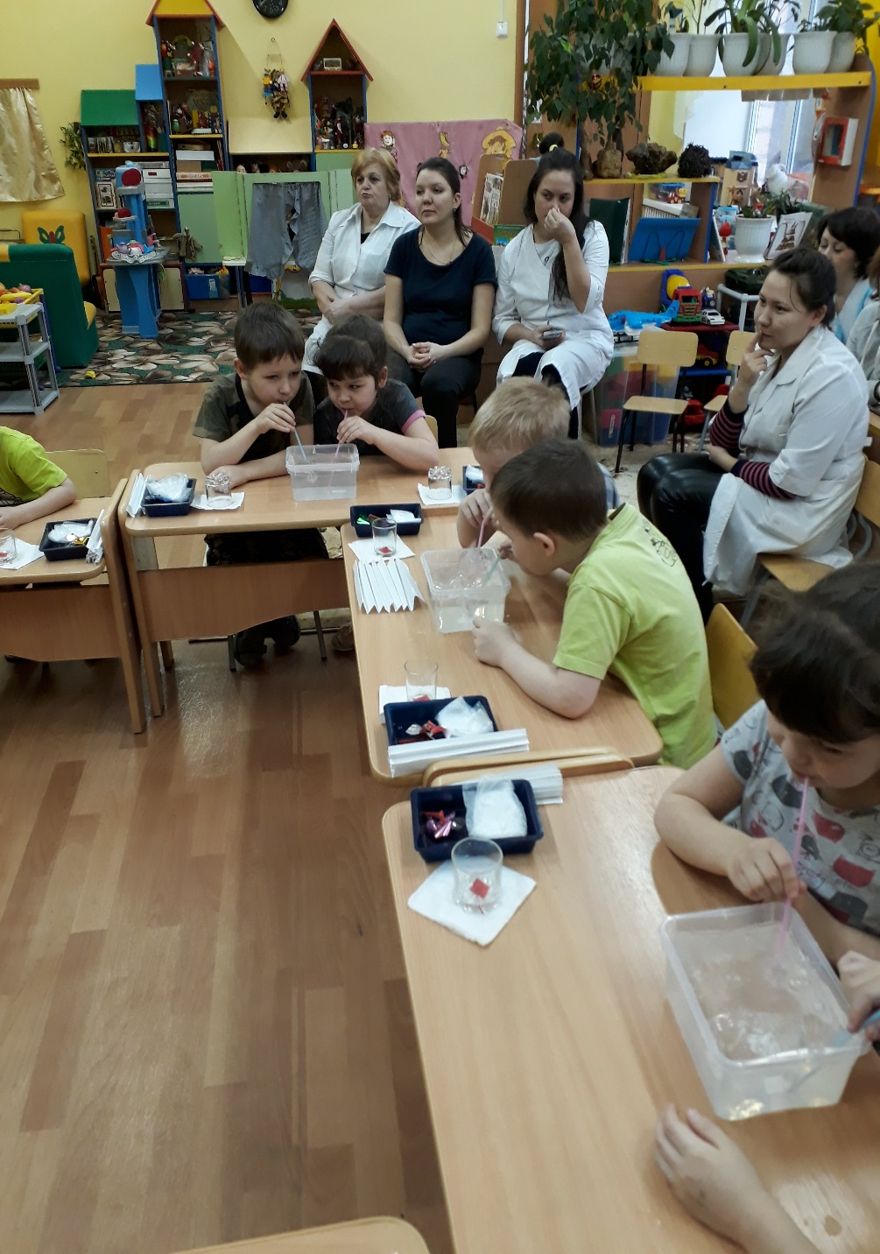

Slide 6
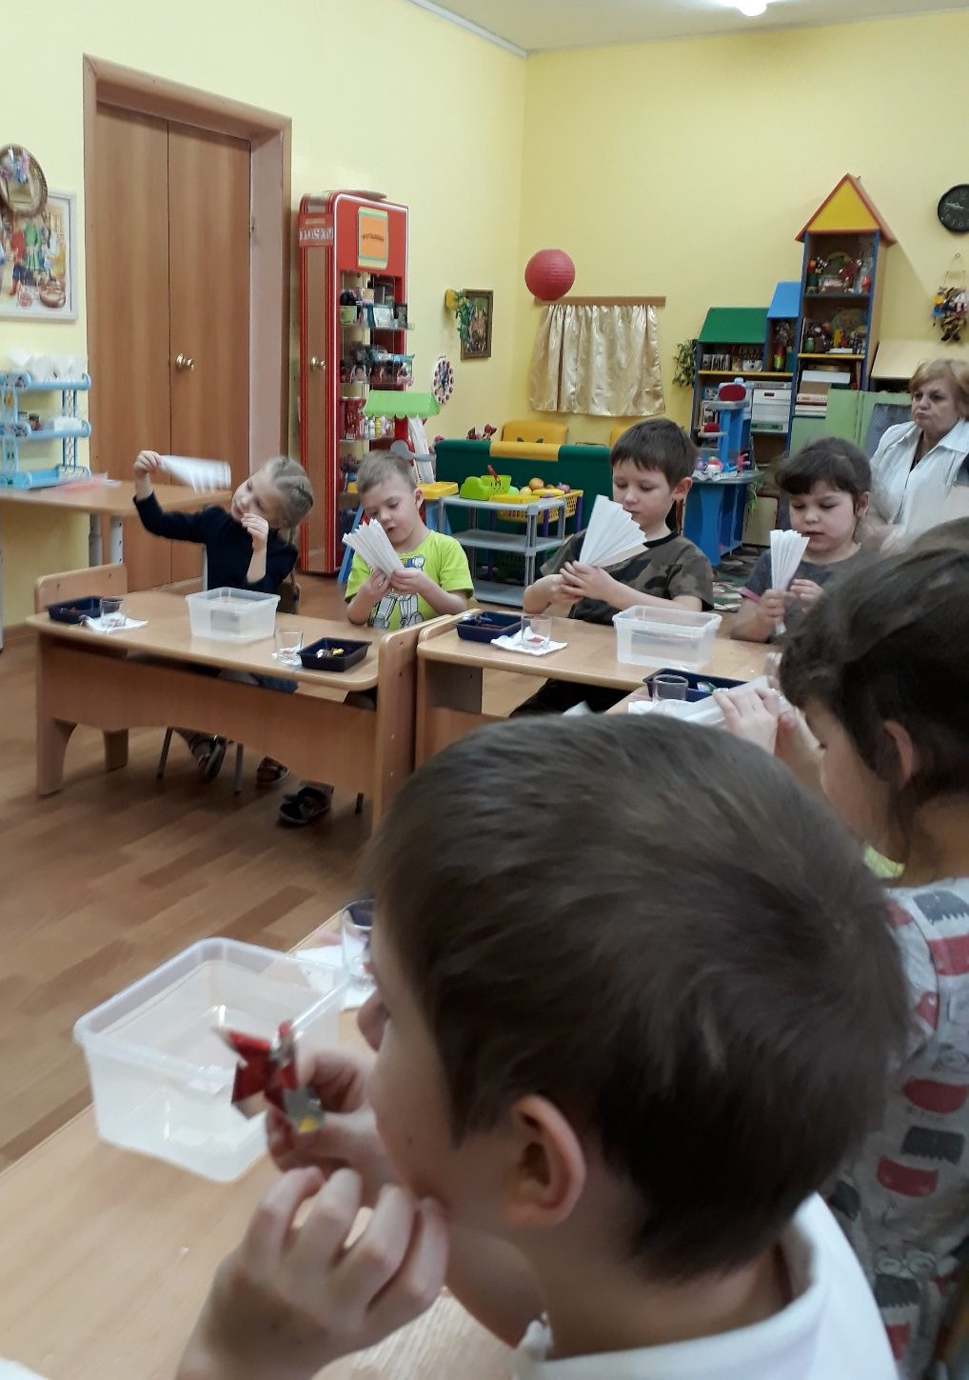
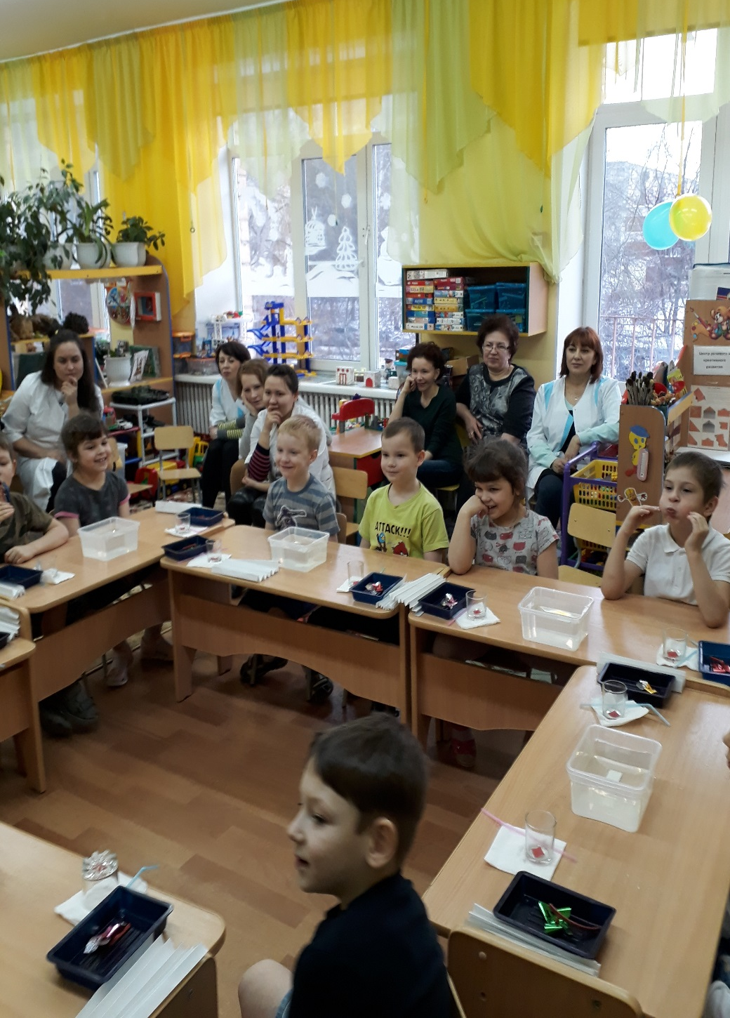

Slide 7
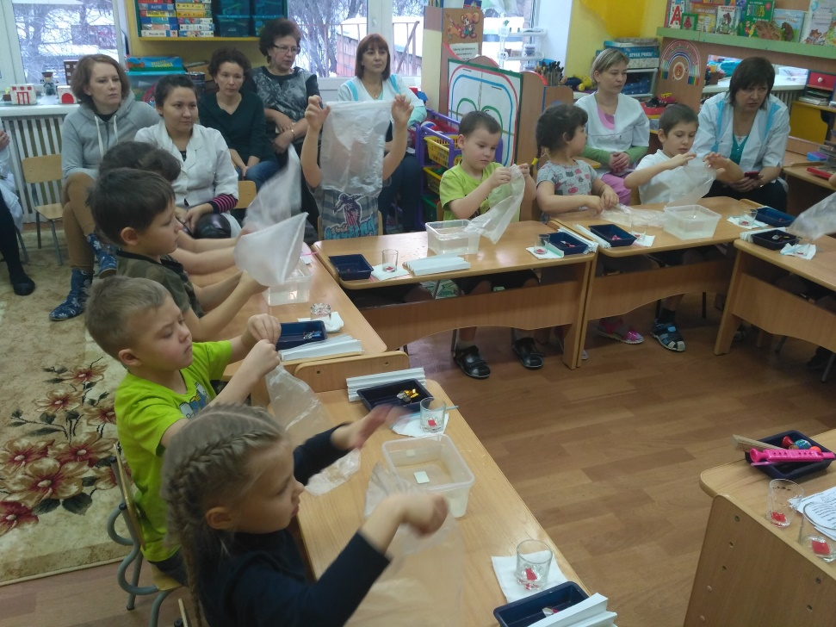
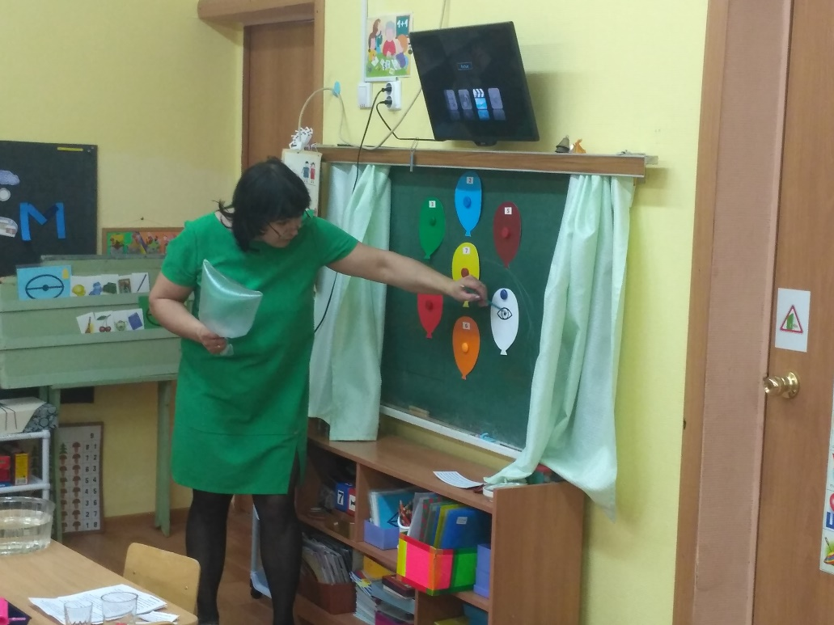

Slide 8
